Slide 1
Lógica Matemática
Es la disciplina que trata de métodos de razonamiento. En un nivel elemental, la lógica proporciona reglas y técnicas para determinar si es o no valido un argumento dado. ... Ciertamente se usa en forma constante el razonamiento lógico para realizar cualquier actividad.

Slide 2
Lógica matemática, proposición, tautología, contradicción, operadores lógicos, conjunción, disyunción, complementación, proposición condicional, proposición bicondicional, teoremas, hipótesis, demostración formal
Palabras clave:

Slide 3
. Una proposición o enunciado es una oración que puede ser falsa o verdadera pero no ambas a la vez. La proposición es un elemento fundamental de la lógica matemática. A continuación se tienen algunos ejemplos de proposiciones válidas y no válidas, y se explica el porqué algunos enunciados no son proposiciones. Las proposiciones se indican por medio de una letra minúscula, dos puntos y la proposición propiamente dicha. Ejemplo.
p: La tierra es plana.
q: -17 + 38 = 21
r: x > y-9
s: El Olmedo será campeón en la presente temporada de futbol
t: Hola ¿como estas?
w: Lava el coche por favor.
Los incisos p y q sabemos que pueden tomar un valor de falso o verdadero; por lo tanto son proposiciones validas.
El inciso r también es una proposición valida, aunque el valor de falso o verdadero depende del valor asignado a las variables x y y en determinado momento.
La proposición del inciso s también esta perfectamente expresada aunque para decir si es falsa o verdadera se tendría que esperar a que terminara la temporada de futbol.
Sin embargo los enunciados t y w no son válidos, ya que no pueden tomar un valor de falso o verdadero, uno de ellos es un saludo y el otro es una orden.
Proposiciones y operaciones lógicas

Slide 4
Existen conectores u operadores lógicas que permiten formar proposiciones compuestas (formadas por varias proposiciones). Los operadores o conectores básicos son: Operador and (y) Se utiliza para conectar dos proposiciones que se deben cumplir para que se pueda obtener un resultado verdadero. Su símbolo es: { ^ , un punto (.), un paréntesis}. Se le conoce como la multiplicación lógica:
Conectivos lógicos y proposiciones compuestas.

Slide 5
Ejemplo.
Sea el siguiente enunciado "El coche enciende cuando tiene gasolina en el tanque y tiene corriente la batería"
Sean:
p: El coche enciende.
q: Tiene gasolina el tanque.
r: Tiene corriente la batería.
De tal manera que la representación del enunciado anterior usando simbología lógica es como sigue:
p = q ∧ r
Su tabla de verdad es como sigue:
Donde.
1 = verdadero V
0 = falso F
q | r | p = q ^ r
V | V | V
V | F | F
F | V | F
F | F | F
CONJUNCIÓN

Slide 6
En la tabla anterior el valor de q=1 significa que el tanque tiene gasolina, r=1 significa que la batería tiene corriente y p = q ∧ r=1 significa que el coche puede encender. Se puede notar que si q o r valen cero implica que el auto no tiene gasolina y que por lo tanto no puede encender.
q | r | p = q ^ r
1 | 1 | 1
1 | 0 | 0
0 | 1 | 0
0 | 0 | 0
CONJUNCIÓN

Slide 7
Operador Or (o)
Con este operador se obtiene un resultado verdadero cuando alguna de las proposiciones es verdadera. Se indica por medio de los siguientes símbolos: {∨ ,+,∪ }. Se conoce como las suma lógica. Ejemplo.
Sea el siguiente enunciado "Una persona puede entrar al cine si compra su boleto u obtiene un pase". Donde.
p: Entra al cine.
q: Compra su boleto.
r: Obtiene un pase.
q | r | p = q V r
1 | 1 | 1
1 | 0 | 1
0 | 1 | 1
0 | 0 | 0
Disyunción

Slide 8
Operador Not (no)
Su función es negar la proposición. Esto significa que sí alguna proposición es verdadera y se le aplica el operador not se obtendrá su complemento o negación (falso). Este operador se indica por medio de los siguientes símbolos: {‘, ¬ ,− ~}. Ejemplo.
p | p’
1 | 0
0 | 1
NEGACIÓN

Slide 9
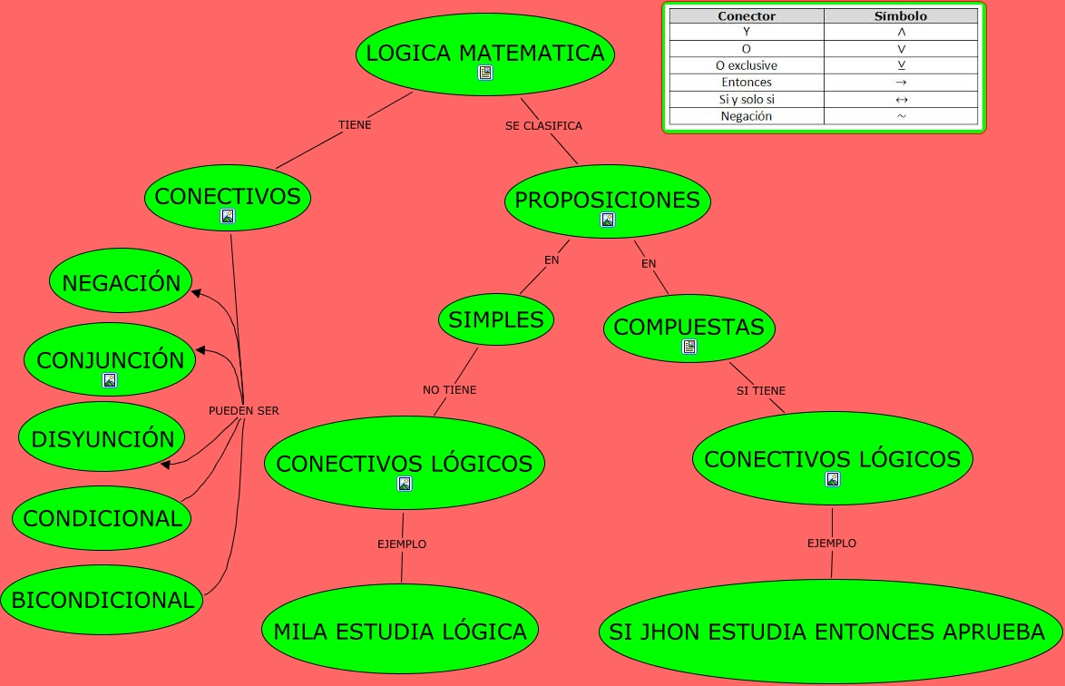
Además de los operadores básicos (and, or y not) existe el operador xor, cuyo funcionamiento es semejante al operador or con la diferencia en que su resultado es verdadero solamente si una de las proposiciones es cierta, cuando ambas con verdad el resultado es falso.
En este momento ya se pueden representar con notación lógica enunciados más complejos. Ejemplo
Sean las proposiciones:
p: Hoy es domingo.
q: Tengo que estudiar teorías del aprendizaje.
r: Aprobaré el curso.
El enunciado: "Hoy es domingo y tengo que estudiar teorías de aprendizaje o no aprobaré el curso". Se puede representar simbólicamente de la siguiente manera:
p ∧ q∨ r
Por otro lado con ayuda de estos operadores básicos se pueden formar los operadores compuestos Nand (combinación de los operadores Not y And), Nor (combina operadores Not y Or) y Xnor (resultado de Xor y Not).
Operadores lógicos

Slide 10
Proposiciones condicionales.
Una proposición condicional, es aquella que está formada por dos proposiciones simples (o compuesta) p y q. La cual se indica de la siguiente manera:
p → q Se lee "Si p entonces q"
Ejemplo.
El candidato del Partido amarillo dice "Si salgo electo presidente de la República recibirán un 50% de aumento en su sueldo el próximo año". Una declaración como esta se conoce como condicional. Su tabla de verdad es la siguiente:
Sean
p: Salió electo Presidente de la República.
q: Recibirán un 50% de aumento en su sueldo el próximo año.
De tal manera que el enunciado se puede expresar de las siguiente manera.
p → q
Su tabla de verdad queda de la siguiente manera:
p | q | p → q
1 | 1 | 1
1 | 0 | 0
0 | 1 | 1
0 | 0 | 1
La interpretación de los resultados de la tabla es la siguiente:
Considere que se desea analizar si el candidato presidencial mintió con la afirmación del enunciado anterior. Cuando p=1; significa que salió electo, q=1 y recibieron un aumento de 50% en su sueldo, por lo tanto p ® q =1; significa que el candidato dijo la verdad en su campaña. Cuando p=1 y q=0 significa que p ® q =0; el candidato mintió, ya que salió electo y no se incrementaron los salarios. Cuando p=0 y q=1 significa que aunque no salió electo hubo un aumento del 50% en su salario, que posiblemente fue ajeno al candidato presidencial y por lo tanto; tampoco mintió de tal forma que p ® q =1.

Slide 11
Proposición bicondicional.
Sean p y q dos proposiciones entonces se puede indicar la proposición bicondicinal de la siguiente manera:
p ↔ q Se lee "p si solo si q"
Esto significa que p es verdadera si y solo si q es también verdadera. O bien p es falsa si y solo si q también lo es. Ejemplo; el enunciado siguiente es una proposición bicondicional
"Es buen estudiante, si y solo si; tiene promedio de diez"
Donde:
p: Es buen estudiante.
q: Tiene promedio de diez.
por lo tanto su tabla de verdad es.
A partir de este momento, ya se está en condiciones de representar cualquier enunciado con conectores lógicos.
p | q | p ↔ q
1 | 1 | 1
1 | 0 | 0
0 | 1 | 0
0 | 0 | 1
Bicondicional

Slide 12
Ejemplo.
Sea el siguiente enunciado "Si no pago la luz, entonces me cortarán la corriente eléctrica. Y Si pago la luz, entonces me quedaré sin dinero o pediré prestado. Y Si me quedo sin dinero y pido prestado, entonces no podré pagar la deuda, si solo si soy desorganizado"
Donde:
p: Pago la luz.
q: Me cortarán la corriente eléctrica.
r: Me quedaré sin dinero.
s: Pediré prestado.
t: Pagar la deuda.
w: soy desorganizado.
(p’ → q) ∧ [ p → (r∨ s) ] ∧ [ (r∧ s) → t’ ] ↔ w
Conectores lógicos

Slide 13
Tablas de verdad.
En estos momentos ya se está en condiciones de elaborar cualquier tabla de verdad. A continuación se presenta un ejemplo para la proposición [(p→ q)∨ (q’∧ r) ] ↔ (r→ q).
p | q | r | q’ | p→ q | (q’∧ r) | (p→ q)∨ (q’∧ r) | r→ q | [(p→ q)∨ (q’∧ r) ] ↔ (r→ q)
0 | 0 | 0 | 1 | 1 | 0 | 1 | 1 | 1
0 | 0 | 1 | 1 | 1 | 1 | 1 | 0 | 0
0 | 1 | 0 | 0 | 1 | 0 | 1 | 1 | 1
0 | 1 | 1 | 0 | 1 | 0 | 1 | 1 | 1
1 | 0 | 0 | 1 | 0 | 0 | 0 | 1 | 0
1 | 0 | 1 | 1 | 0 | 1 | 1 | 0 | 0
1 | 1 | 0 | 0 | 1 | 0 | 1 | 1 | 1
1 | 1 | 1 | 0 | 1 | 0 | 1 | 1 | 1
TABLAS DE VERDAD

Slide 14
El número de líneas de la tabla de verdad depende del número de variables de la expresión y se puede calcular por medio de la siguiente formula.
No de líneas = 2^{n} Donde n = número de variables distintas.
2^{n} Donde n = número de variables distintas

Slide 15
Se dice que dos proposiciones son lógicamente equivalentes, o simplemente equivalentes. Si coinciden sus resultados para los mismo valores de verdad. Se indican como p º q. Considero que un buen ejemplo es el que se estableció para ilustrar la tautología en donde se puede observar que las columnas de (p® q) y (q’® p’) para los mismo valores de verdad, por lo tanto se puede establecer que (p® q) º (q’® p’)
Equivalencia lógica.

Slide 16
Tautología, es aquella proposición (compuesta) que es cierta para todos los valores de verdad de sus variables. Un ejemplo típico es la contrapositiva cuya tabla de verdad se indica a continuación.
Note que en las tautologías para todos los valores de verdad el resultado de la proposición es siempre 1. Las tautologías son muy importantes en lógica matemática ya que se consideran leyes en las cuales nos podemos apoyar para realizar demostraciones.
p | q | p’ | q’ | p® q | q’® p’ | (p® q)« (q’® p’)
0 | 0 | 1 | 1 | 1 | 1 | 1
0 | 1 | 1 | 0 | 1 | 1 | 1
1 | 0 | 0 | 1 | 0 | 0 | 1
1 | 1 | 0 | 0 | 1 | 1 | 1
Tautología

Slide 17
Contradicción es aquella proposición que siempre es falsa para todos los valores de verdad, una de las mas usadas y mas sencilla es p∧ p’ . Como lo muestra su correspondiente tabla de verdad.
Si en el ejemplo anterior
p: La puerta es verde.
La proposición p∧ p’ equivale a decir que "La puerta es verde y la puerta no es verde". Por lo tanto se esta contradiciendo o se dice que es una falacia.
Una proposición compuesta cuyos resultados en sus deferentes líneas de la tabla de verdad, dan como resultado 1s y 0s se le llama contingente.
p | p’ | p∧ p’
0 | 1 | 0
1 | 0 | 0
Contradicción

Slide 18
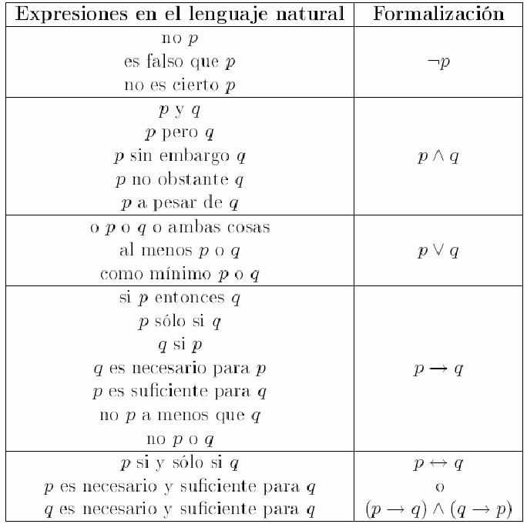
Expresiones con lenguaje natural

Slide 19
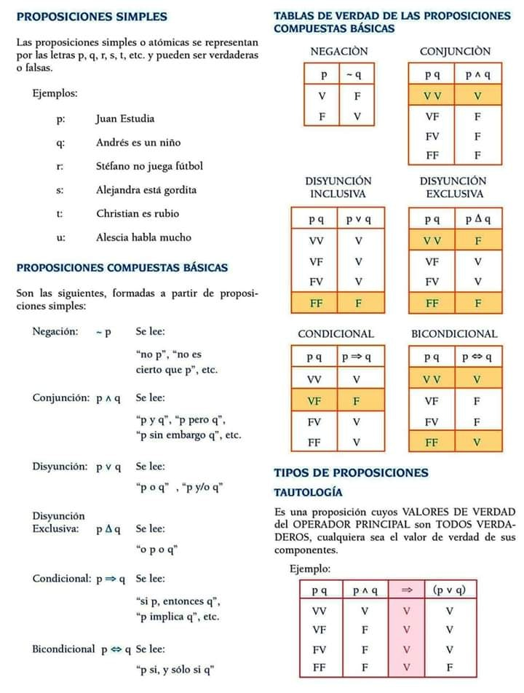

Slide 20
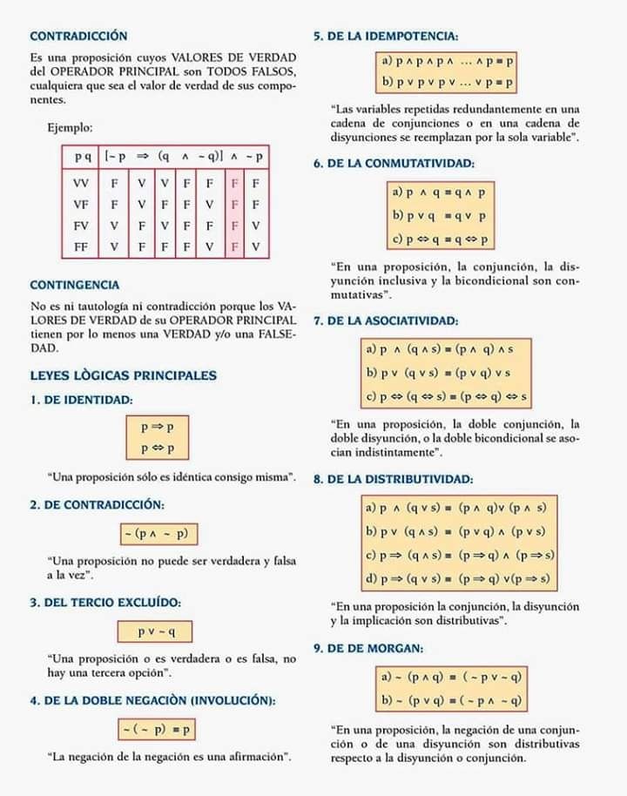

Slide 21
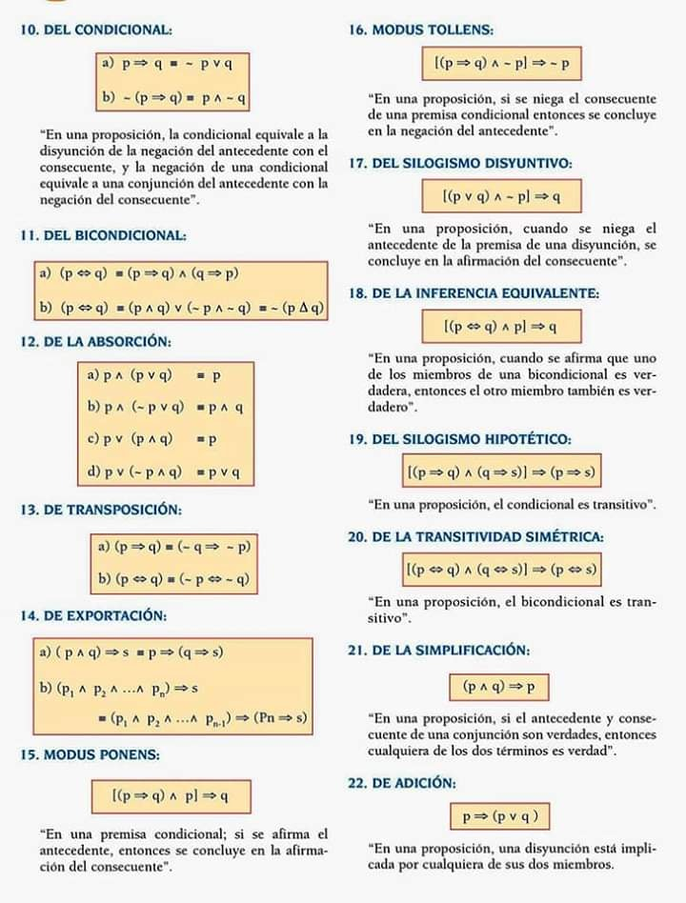

Slide 22
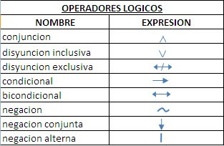
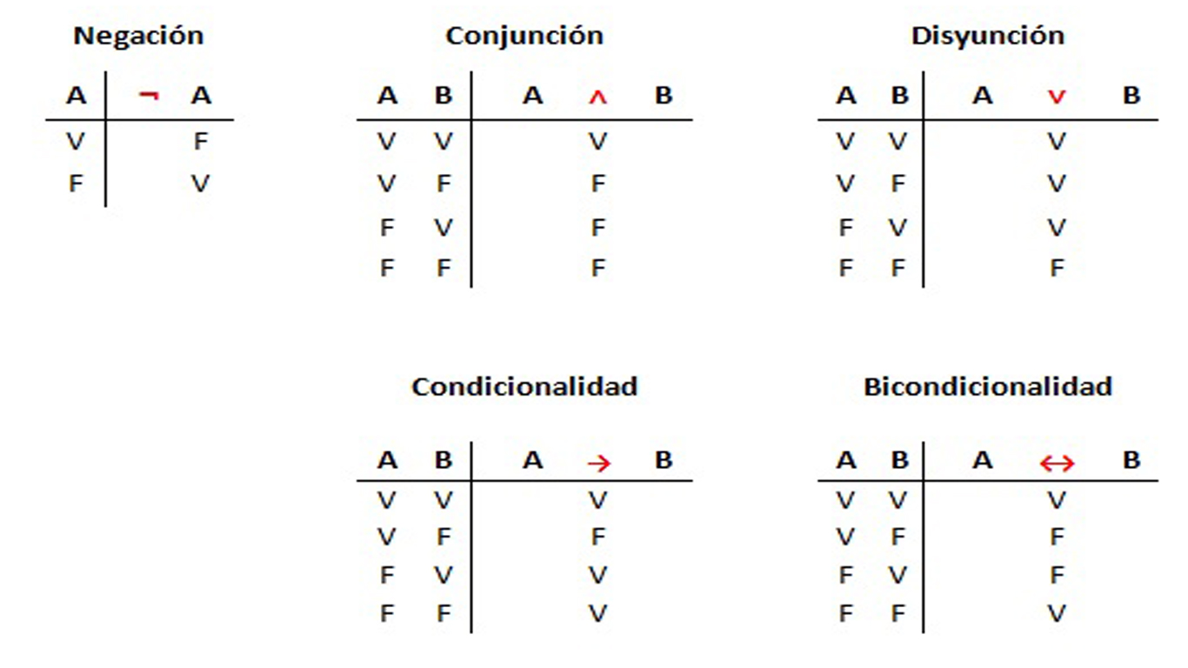
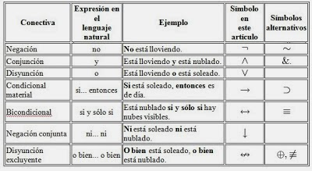

Slide 23
Bibliografía.
Libro | Autor | Editorial
Estructuras de Matemáticas Discretas | Bernard Kolman, Robert C. Bisby, Sharon Ross | Prentice Hall
Elements of Discrete Mathematics | C.L.Liu | Mc graw Hill
Matemáticas Discreta y Combinatoria | Ralph P. Grimaldi | Addiso Wesley
Matemáticas Discretas con aplicación a las ciencias de la computación | Jean Paul Tremblay, Ram Manohar | CECSA
Matemáticas Discretas | Kenneth A. Ross, Charles R.B. Wright | Prentice Hall
Matemática Discreta y Lógica | Winfried Karl, Jean Paul Tremblay | Prentice Hall
Matemáticas Discretas | Richard Johnsonbaugh | Gpo. Editorial Iberoamérica

